Slide 1


Đại học Kiến trúc Hà Nội
Khoa Công nghệ thông tin
XÂY DỰNG MÔ HÌNH CNN ĐƠN GIẢN VỚI TENSORFLOW/KERAS
ỨNG DỤNG TRONG NHẬN DIỆN TRANG PHỤC
Nhóm 8 - 21CĐP2

Slide 2


MỤC LỤC
I. TỔNG QUAN VỀ THỊ GIÁC MÁY TÍNH
IV. XÂY DỰNG MÔ HÌNH
II. MÔ HÌNH CNNS
V. DEMO KẾT QUẢ
III. CÔNG CỤ SỬ DỤNG
VI. KẾT LUẬN

Slide 3
I. TỔNG QUAN VỀ THỊ GIÁC MÁY TÍNH
Computer Vision (Thị giác máy tính) là một lĩnh vực con của trí tuệ nhân tạo (AI) tập trung vào việc cho phép máy tính và hệ thống phân tích, hiểu và xử lý hình ảnh và video. Mục tiêu chính của Computer Vision là mô phỏng khả năng thị giác của con người, giúp máy tính nhận diện và phân loại các đối tượng trong hình ảnh, từ đó thực hiện các nhiệm vụ khác nhau như phân tích, nhận diện và theo dõi.
Thị giác máy tính bao gồm các vấn đề cơ bản như:
Nhận diện đối tượng (Object Recognition)
Phân đoạn hình ảnh (Image Segmentation)
Xử lý video (Video Processing)
Nhận diện văn bản (Optical Character Recognition -OCR)
Nhận diện khuôn mặt (Face Recognition)

Slide 4



Các công nghệ chính trong thị giác máy tính:
Deep learning
CNNs
GAN
Sử dụng các mô hình mạng neural sâu, đặc biệt là mạng neural tích chập (Convolutional Neural Networks - CNNs) để học các đặc trưng từ dữ liệu hình ảnh.
Mạng neural tích chập (Convolutional Neural Networks - CNNs) là một trong những kiến trúc nổi bật nhất của thị giác máy tính. Nó giúp tự động trích xuất đặc trưng từ hình ảnh mà không cần can thiệp thủ công.
Mạng GAN(Generative Adversarial Networks) là một loại mô hình học sâu dùng để tạo ra các hình ảnh giả hoặc phân tích các đặc trưng của hình ảnh trong các ứng dụng như chỉnh sửa ảnh, tạo ảnh...

Slide 5
Ứng dụng của thị giác máy tính
Phát triển chế độ tự động lái trên các phương tiện đi lại như ô tô,...: Thị giác máy tính giúp các phương tiện nhận diện được các đối tượng xung quanh như người, xe cộ đi lại, biển báo giao thông và vật cản...
Y tế: Hỗ trợ trong việc phân tích hình ảnh y tế như chụp X-quang, MRI, siêu âm... giúp phát hiện bệnh tật, kiểm tra tình trạng cơ thể...
An ninh và giám sát: Phân tích video từ các camera an ninh để nhận diện hành vi, đối tượng đáng ngờ
Thương mại điện tử: Nhận diện sản phẩm có trong các phương tiện hình ảnh, video, cải thiện trải nghiệm tìm kiếm và mua sắm của người dùng

Slide 6
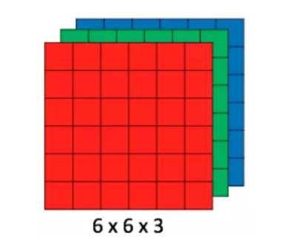

II. MÔ HÌNH CNNS
Trong mạng neural, mô hình mạng neural tích chập (CNN) là 1 trong những mô hình để nhận dạng và phân loại hình ảnh. Trong đó, xác định đối tượng và nhận dạng khuôn mặt là 1 trong số những lĩnh vực mà CNN được sử dụng rộng rãi.
CNN phân loại hình ảnh bằng cách lấy 1 hình ảnh đầu vào, xử lý và phân loại nó theo các hạng mục nhất định (Ví dụ: Chó, Mèo, Hổ, ...). Máy tính coi hình ảnh đầu vào là 1 mảng pixel và nó phụ thuộc vào độ phân giải của hình ảnh. Dựa trên độ phân giải hình ảnh, máy tính sẽ thấy H x W x D (H: Chiều cao, W: Chiều rộng, D: Độ dày). Ví dụ: Hình ảnh là mảng ma trận RGB 6x6x3 (3 ở đây là giá trị RGB).

Slide 7
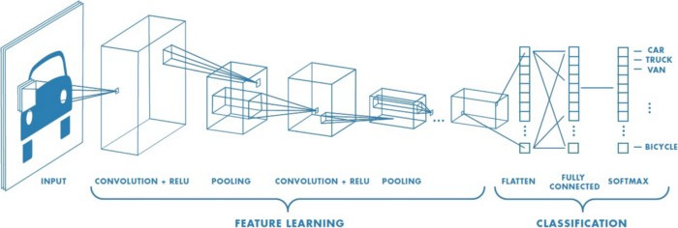
Cấu trúc cơ bản của mô hình CNNs

Slide 8

Lớp tích chập (Convolutional Layer): là lớp cốt lõi của một mạng CNN, có nhiệm vụ trích xuất các đặc trưng quan trọng từ hình ảnh đầu vào.
Lớp làm mờ (Pooling Layer): thường xuất hiện sau lớp tích chập. Mục đích của lớp này là giảm độ phân giải không gian của các đặc trưng (reduce spatial dimensions) để giảm thiểu số lượng tham số và tính toán trong mạng. Lớp này giúp có thể thay đổi góc độ hay kích thước của hình ảnh mà không làm biến đổi nó.
Lớp kết nối đầy đủ (Fully Connected Layer): giống như trong các mạng nơ-ron truyền thống, nơi tất cả các nút trong lớp này đều kết nối với các nút trong lớp trước. Lớp FC chủ yếu được sử dụng để đưa ra dự đoán cuối cùng của mô hình, bao gồm các đặc trưng để nhận diện vật thể hoặc phân loại hình ảnh
Lớp hàm kích hoạt (Activation Layer): thường được áp dụng sau mỗi lớp, giúp mạng nơ-ron học được các quan hệ phi tuyến giữa các đặc trưng. Activation layer bao gồm các hàm ReLU (Rectified Linear Unit) và hàm Softmax

Slide 9


III. CÔNG CỤ SỬ DỤNG
TensorFlow chính là thư viện mã nguồn mở cho machine learning nổi tiếng nhất thế giới, được phát triển bởi các nhà nghiên cứu từ Google.
Các hàm được dựng sẵn trong thư viện cho từng bài toán cho phép TensorFlow xây dựng được nhiều neural network. Được viết bằng C++ và thao tác interface bằng Python, Tensorflow có thể chạy trên nhiều nền tảng. Nhờ vậy, đối tượng sử dụng của nó cũng nhiều không kém, từ các nhà nghiên cứu, nhà khoa học dữ liệu và dĩ nhiên không thể thiếu các lập trình viên.

Slide 10


Keras là một API cấp cao cho TensorFlow, giúp đơn giản hóa quá trình xây dựng, huấn luyện và đánh giá các mô hình học sâu. Keras hỗ trợ nhiều loại mô hình, bao gồm:
Sequential Model: Dễ dàng xây dựng các mô hình tuyến tính bằng cách xếp chồng các lớp.
Functional API: Cho phép tạo ra các mô hình phức tạp hơn với nhiều đầu vào và đầu ra, hỗ trợ việc chia sẻ các lớp và tạo ra các mô hình phân nhánh.
Keras cũng hỗ trợ nhiều phương pháp tối ưu hóa, hàm mất mát (loss functions), và các kỹ thuật chuẩn hóa, giúp người dùng dễ dàng tối ưu hóa mô hình của mình và cải thiện độ chính xác.

Slide 11
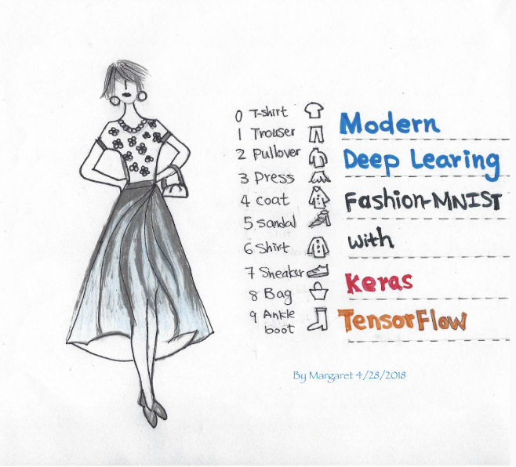
FASHION-MNIST
Fashion-MNIST là một tập dữ liệu được phát triển bởi Zalando, một nền tảng thương mại điện tử nổi tiếng trong lĩnh vực thời trang. Tập dữ liệu này được công bố lần đầu vào năm 2017 như một sự thay thế cho tập dữ liệu MNIST, vốn nổi tiếng trong cộng đồng học máy nhưng đã trở nên quen thuộc và kém thách thức hơn cho các mô hình học sâu hiện đại.
70.000 hình ảnh
Các hình ảnh đểu ở dạng grayscale
Kích thước tiêu chuẩn 28x28 pixels
Mỗi hình ảnh được mã hóa từ 0-255

Slide 12
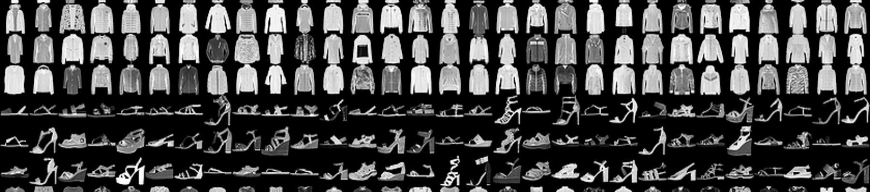
Các lớp trong tập dữ liệu
Fashion-MNIST phân loại các hình ảnh thành 10 lớp sản phẩm thời trang khác nhau, mỗi lớp đại diện cho một loại mặt hàng cụ thể:
T-shirt/Top
Trouser
Pullover
Dress
Coat
Sandal
Shirt
Sneaker
Bag
Ankle boot

Slide 13
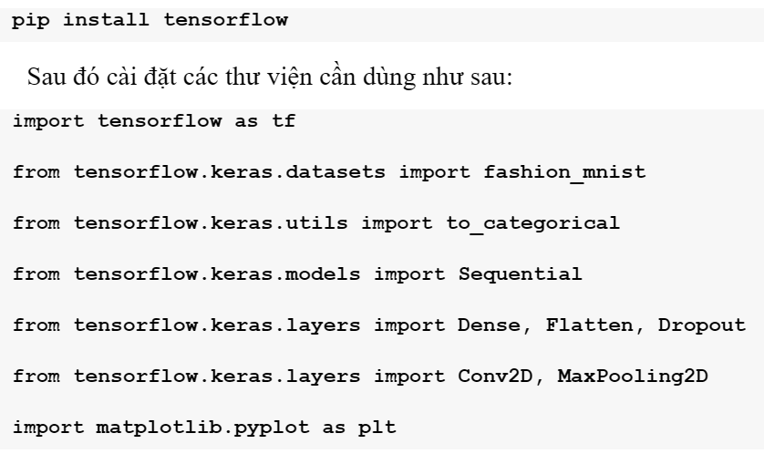
IV. XÂY DỰNG MÔ HÌNH
Bước 1: Cài đặt TensorFlow và các thư viện

Slide 14
Tiền xử lý dữ liệu
Tải Dataset Fashion MNIST
Tập dữ liệu được tải có 2 phần:
train_images và train_labels: 60.000 ảnh cùng nhãn dùng cho quá trình huấn luyện.
test_images và test_labels: 10.000 ảnh cùng nhãn dùng cho quá trình đánh giá mô hình.
Kiểm tra và chuẩn hoá dữ liệu
In ra kích thước của tập ảnh huấn luyện (thường là (60000, 28, 28), nghĩa là 60.000 ảnh, mỗi ảnh 28×28 pixel).
Kiểm tra giá trị pixel tối thiểu và tối đa (thông thường các giá trị nằm trong khoảng 0 đến 255) rồi chuẩn hoá về giá trị [0..1]

Slide 15
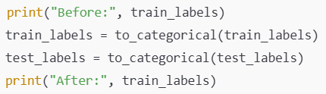
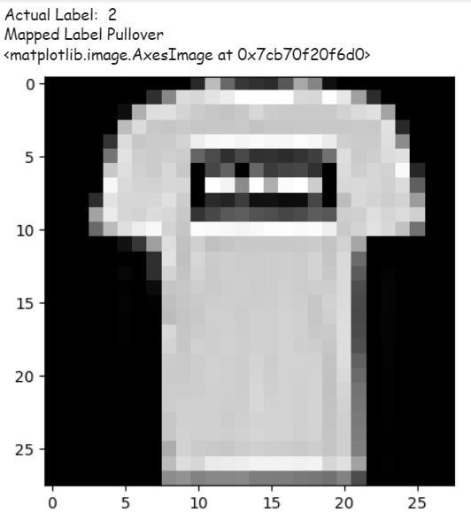
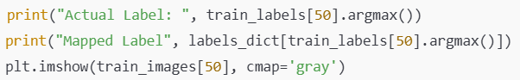
Chuyển Đổi Nhãn (Labels)
Ban đầu, nhãn là các số nguyên (0 đến 9).
Tạo một từ điển ánh xạ từ số nhãn (0-9) sang tên thực của các loại trang phục.
Trực Quan Hóa Một Mẫu Ảnh

Slide 16
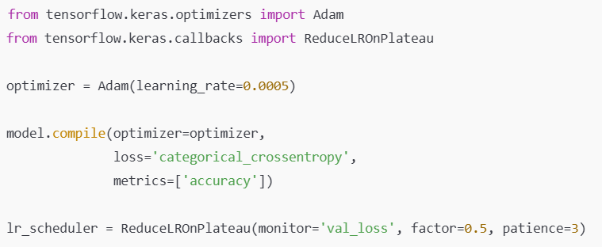
Xây dựng mô hình CNN
Thiết kế kiến trúc mô hình sử dụng các lớp Conv2D, MaxPooling2D, BatchNormalization, Dense, Dropout… nhằm trích xuất đặc trưng và phân loại hình ảnh.
Tăng cường dữ liệu: Sử dụng ImageDataGenerator để tạo ra các biến thể của ảnh huấn luyện, giúp mô hình học được các đặc trưng đa dạng và giảm overfitting.
Sử dụng callbacks: Áp dụng EarlyStopping và ModelCheckpoint để tối ưu quá trình huấn luyện, tự động điều chỉnh learning rate và lưu lại mô hình tốt nhất.
Biên dịch mô hình
Sử dụng model.compile() để cấu hình quá trình học trước khi đào tạo mô hình.

Slide 17
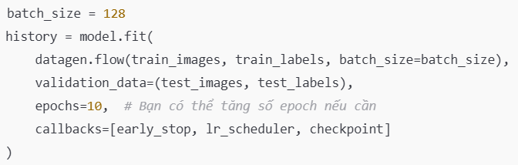
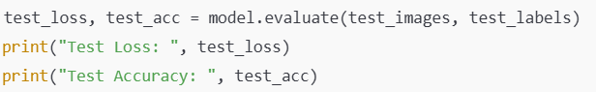
Training model
Bước vào quá trình training model với batch_size là 128 và epochs = 15. Trong đó:
Batch size: số lượng dữ liệu Mini-Batch Gradient Descent sử dụng trong 1 lần để cập nhật tham số
Epoch: 1 epoch là một lần duyệt qua hết các dữ liệu trong tập huấn luyện
Kiểm tra độ chính xác

Slide 18
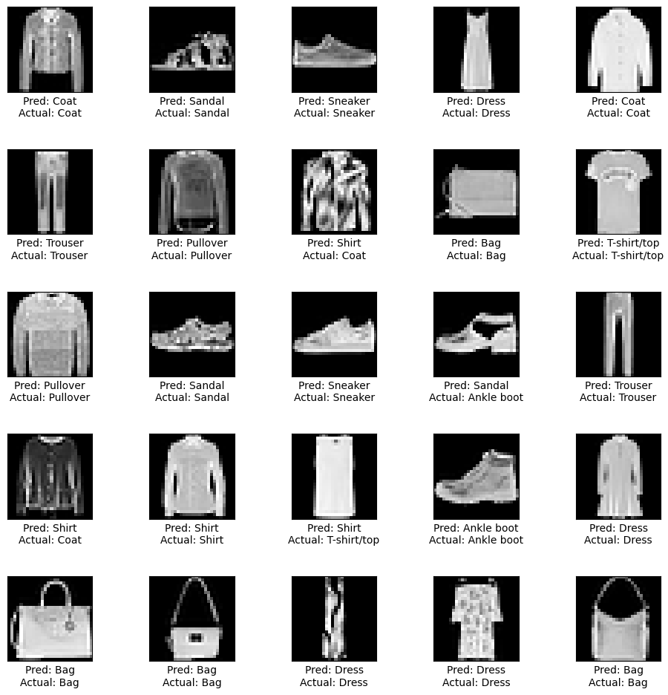
Đưa vào thử nghiệm

Slide 19
V. DEMO

Slide 20
VI. KẾT LUẬN
Ưu điểm:
Dễ cài đặt và sử dụng
Phù hợp để học và thử nghiệm do tính đơn giản của nó
Có khả năng mở rộng lớn
Thời gian huấn luyện ngắn do kích thước hình ảnh nhỏ và số lớp phân loại còn ít
Nhược điểm:
Dữ liệu không đủ phức tạp cho các bài toán thực tế: Khi sử dụng các hình ảnh phức tạp hơn trong thế giới thực thì mô hình có thể không nhận diện được.
Thiếu sự đa dạng và phong phú trong các tệp dữ liệu, chưa đại diện đầy đủ cho các loại trang phục hiện hành.

Slide 21
Nhận xét: với Fashion-MNIST trên Tensorflow làm dự án mở đầu trong nhận diện trang phục, tuy còn nhiều hạn chế và khó khăn nhưng nhóm cũng đã có được những kiến thức quan trọng trong xây dựng một mô hình CNN đơn giản.
Hướng phát triển: Phát triển một mô hình phức tạp với nhiều phân loại hơn, đa dạng hơn về hình ảnh, mẫu và màu sắc, hình dáng; cải thiện độ chính xác bằng các kỹ thuật tăng cường khác...

Slide 22
Thank you
Nhóm 8
Đàm Minh Khuê - 2155020046
Đinh Tuệ Minh - 2155020062
Nguyễn Lê Cẩm Nhung - 2155020072
Nguyễn Thị Thanh Tâm - 2155020082

